Slide 2
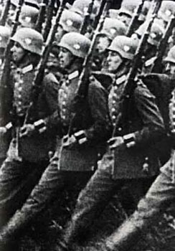
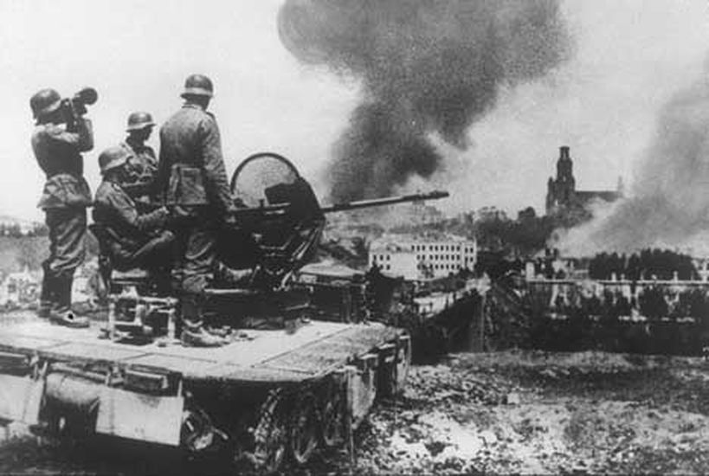

Slide 3
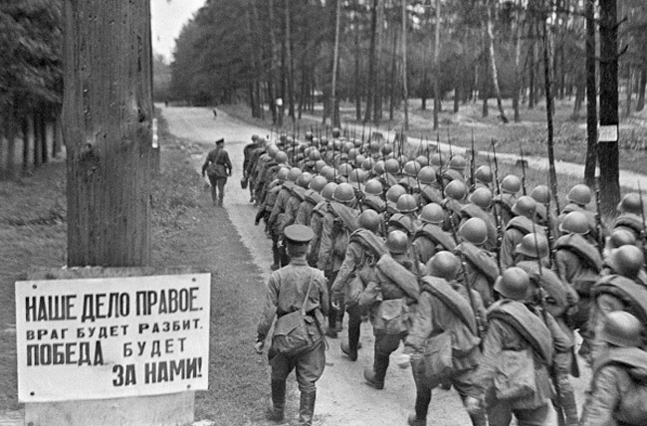
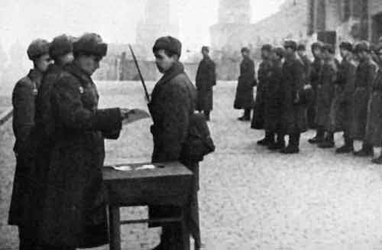
Объявление о начале войны 22 июня 1941г.

Slide 4
7 ВЕЛИКИХ ПОБЕД
Великая Победа в Великой Отечественной войне 1941-1945 годов.
Семь главных битв Отечественной войны, самой кровавой и великой войны нашей страны:
оборона Бреста, сражение
за Москву и Ленинград,
Сталинградская и Курская битвы,
освобождение Белоруссии
и взятие Берлина.

Slide 5
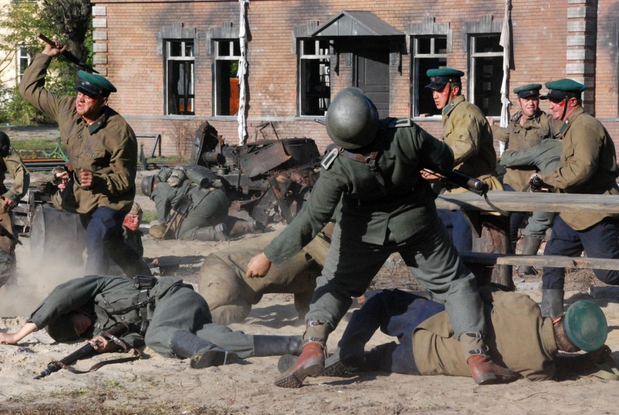
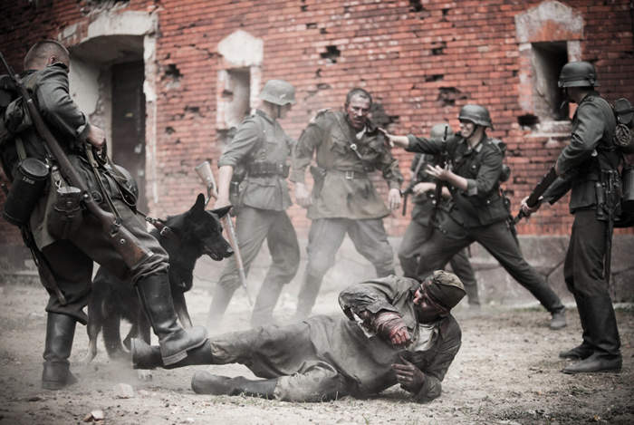
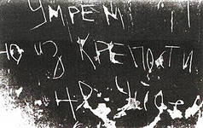
Оборона Брестской крепости
Восстал ты из руин и пепла,
Поднялся, гордый и живой.
И небо, что в дыму ослепло,
Опять прозрело над тобой.
Ты испытал, встав по тревоге,
Всю силу вражеских атак.
Ты вырос первым на пороге,
Когда в наш дом
вломился враг.
с 22 июня по 30 июня 1941года

Slide 6
БИТВА ЗА МОСКВУ (30 сентября — 4 декабря 1941)
«Запомните:
От этого порога
В лавине дыма, крови и невзгод,
Здесь в сорок первом началась дорога
В победоносный Сорок пятый год»
Главный удар противник наносил на западном направлении
с целью овладения Москвой. Сжечь Москву, истребить ее
население, сравнять ее с землей, затопить – такова была
Главная стратегическая цель Гитлера. Первейшей задачей
Советской стратегии было Москву отстоять.
«Велика Россия, а отступать некуда – позади Москва!»

Slide 7
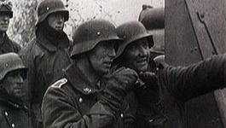
Соотношение сил и средств к 30 сентября 1941 г.
Клянемся тебе жизнью, родная Москва,
За кровь на асфальте, за женщин в слезах,
За каждый квартал, укутанный в дым,
Мы страшной расплатой врагу воздадим.
Соотношение Сил и средств
РККА / Вермахт
Личный состав (тыс. чел.) 1:1,4
1250 /1800
Орудия и минометы 1:1,8
7600 / Более 14000
Танки 990/ 1700 1:1,7
Самолеты 1:2
667 / Около 1390

Slide 8
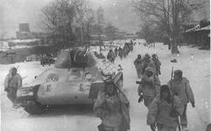
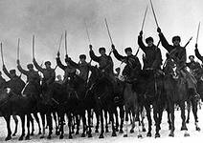
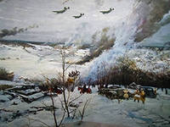
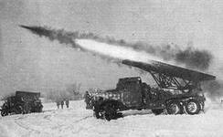
Контрнаступление советских войск под Москвой началось 5 декабря 1941г.
медаль «За
оборону Москвы»

Slide 9
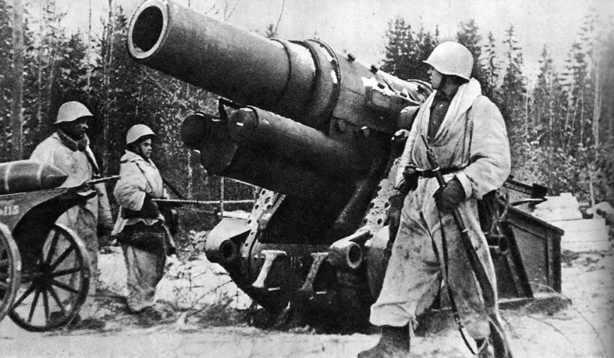
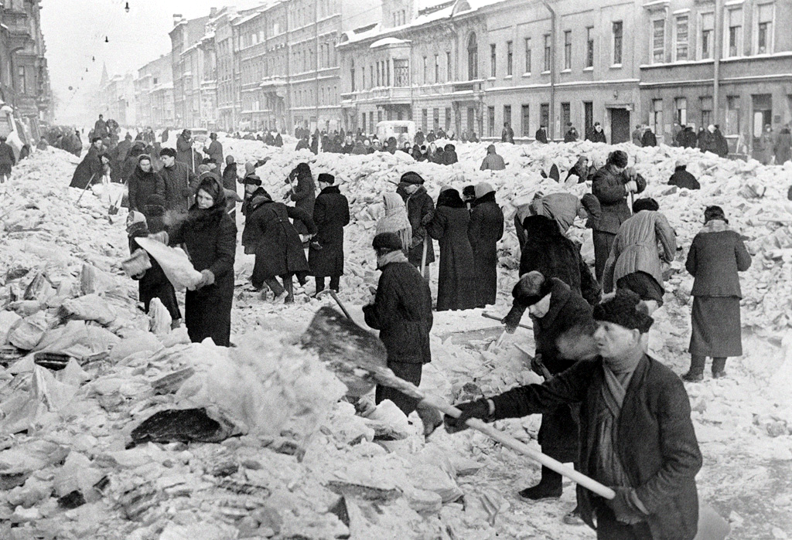
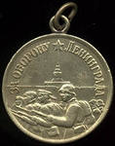
СРАЖЕНИЕ ПОД ЛЕНИНГРАДОМ
Битва за Ленинград была самой длительной в
Ходе Великой Отечественной войны, и
продолжалась с 10 июля 1941 г. по
9 августа 1944г.
900-дней и ночей обороны Ленинграда
Над Ленинградом - смертная угроза...
Бессонны ночи, тяжек день любой.
Но мы забыли, что такое слезы,
что называлось страхом и мольбой.
...Я говорю с тобой под свист снарядов,
угрюмым заревом озарена.
Я говорю с тобой из Ленинграда,
страна моя, печальная страна...
Медаль "За оборону Ленинграда"

Slide 11
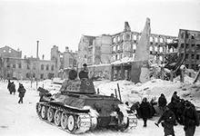
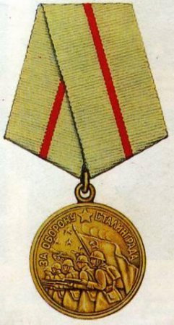
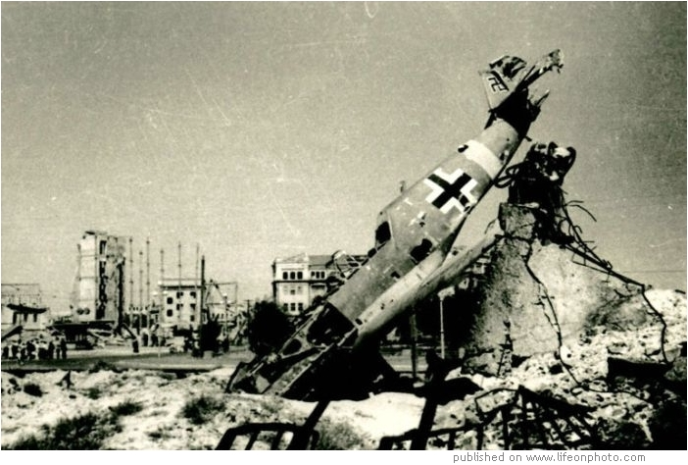
СТАЛИНГРАДСКАЯ БИТВА
200 дней и ночей - с 17 июля 1942 года до 2 февраля 1943 года
Медаль "За оборону Сталинграда"
Сталинград – это боль, это муки,
В Сталинграде лишь плач матерей.
Вот берет мать дитя свое в руки
И несется сквозь пули быстрей.

Slide 12
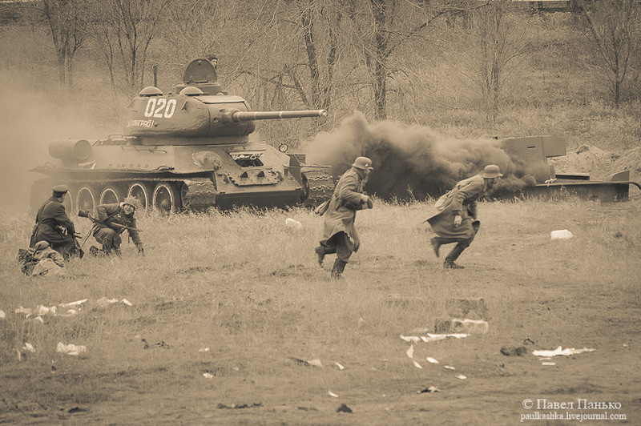
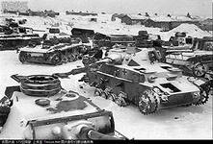
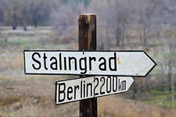
19 ноября 1942 г. началось контрнаступление советских войск под Сталинградом

Slide 13
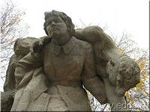
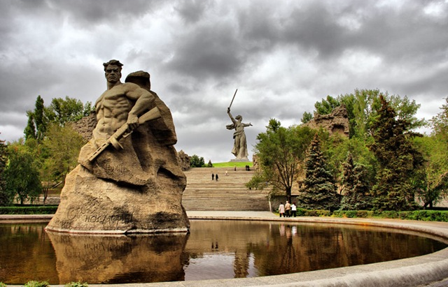
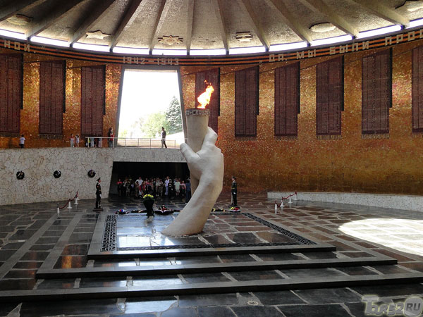
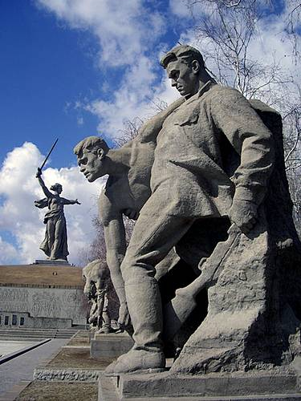
МАМАЕВ КУРГАН В ВОЛГОГРАДЕ
Площадь Героев.
Здесь похоронено около 34,5 тысяч человек.
Зал Воинской славы

Slide 14
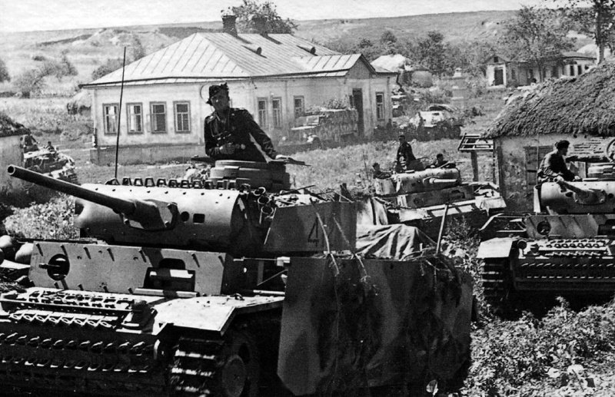
КУРСКАЯ ДУГА
Курская битва продолжалась 50 дней и ночей, с 5 июля по 23 августа 1943 г. По своему ожесточению и упорству борьбы эта битва не имеет себе равных.
Она охватила огромную территорию нынешних Орловской, Брянской, Курской, Белгородской, Сумской,
Харьковской и Полтавской областей.
Соотношение сил и средств к 5 июля 1943 г.
Соотношение Сил и средств
РККА / Вермахт
Личный состав
млн чел. /свыше 900 тыс.чел.
Орудия и минометы
19100 / около 10 000
Танки
3444 / 2733
Самолеты
2172 / 2050

Slide 15
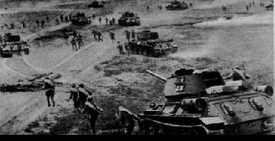
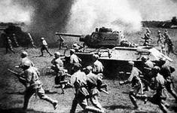
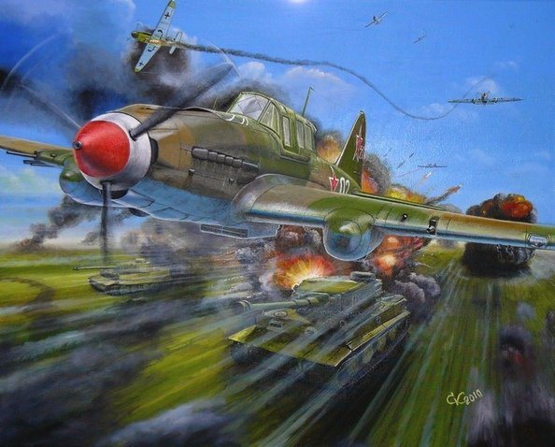
Наступление советских войск на «Огненной дуге»
Броня в броню, рвануло в небо пламя!
И дрогнула былинная земля!..
Горели танки жаркими кострами,
И были дымом застланы поля.
…Всего два слова – Курская дуга.
Как много это значит для солдата!
Жила России гневная душа
В бессмертной битве Н–ского квадрата.
12 июля 1943г. Произошло величайшее в истории танковое сражение и разгром немцев.

Slide 16
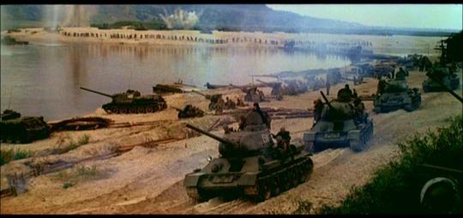
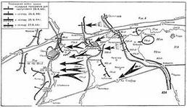
ОСВОБОЖДЕНИЕ БЕЛОРУССИИ
Белорусская стратегическая наступательная операция «Багратион»
Началась 22 июня и длилась по 29 августа 44года
Награда участникам наступательной операции «Багратион»
Карта наступательной операции «Багратион"

Slide 17
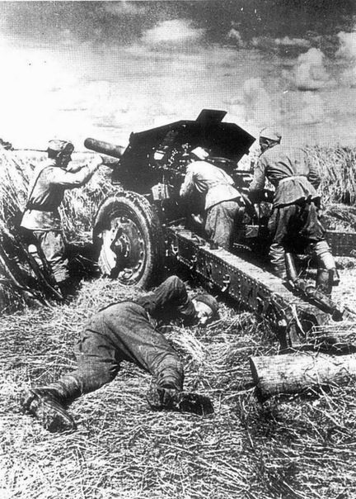
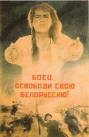
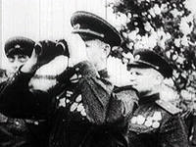
Минск наш, вперед на Запад !
Немало их в боях кровавых
Падет, до счастья, не дожив,
Сложи им песни, гимны славы,
При жизни, Родина сложи!

Slide 18
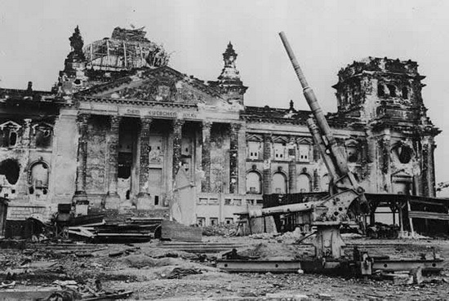
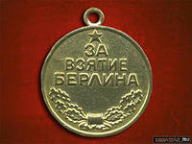
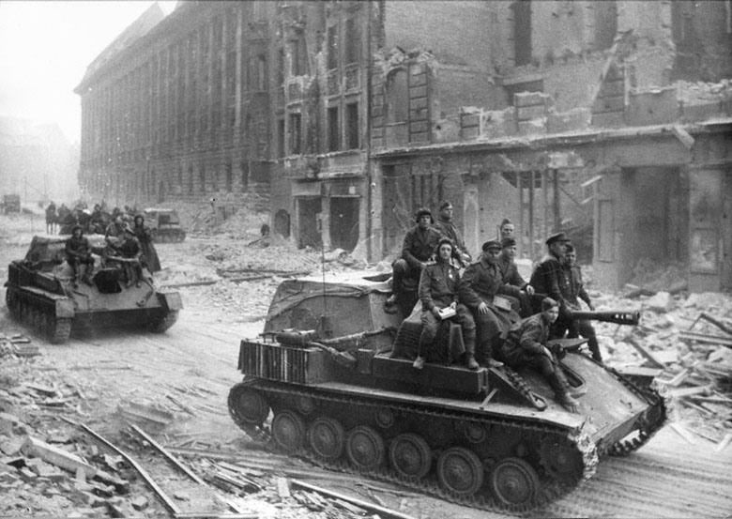
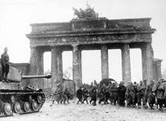
ВЗЯТИЕ БЕРЛИНА
Столица Третьего Рейха пала на 17 сутки штурма. 2 мая 1945 года в 15 часов капитулировали остатки немецкого гарнизона.
Медаль "За взятие Берлина"

Slide 19
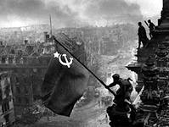
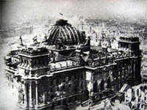
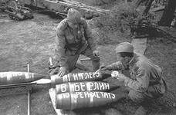
Падение нацистской Германии
Над облаками и веками
Бессмертной музыки хвала -
Россия русскими руками
Себя спасла и мир спасла.
Сияет солнце, вьётся знамя,
И те же вещие слова:
"Ребята, не Москва ль за нами?"
Нет, много больше, чем Москва!

Slide 22
Людские по Людские потери СССР
ЛЮДСКИЕ ПОТЕРИ СССР
26,6 млн. человек

Slide 24
Спасибо за внимание

